Slide 1
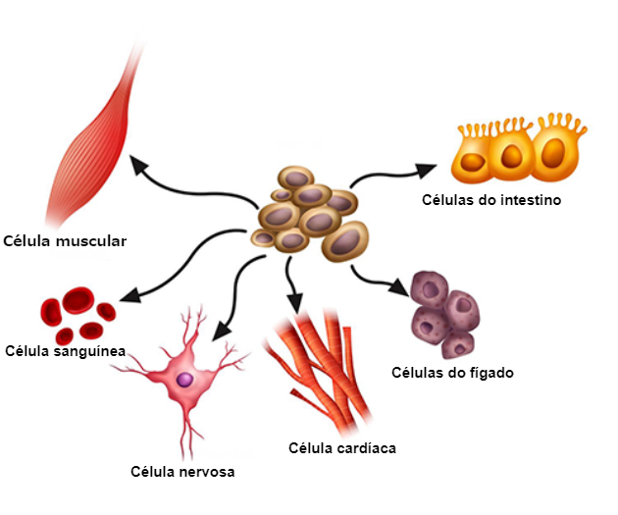
Ciencias da natureza
Unidade 4 A organización dos seres vivos

Slide 2
As células
As células son as unidades máis pequenas que forman un ser vivo.
Teñen diferentes tamaños e formas.
Para poder velas necesitamos microscópios.

Slide 3
TIPOS DE CÉLULAS
CÉLULAS
EUCARIOTAS (células de animais, plantas e fungos)
Teñen diferentes partes: citoplasma, núcleo, membrana.
PROCARIOTAS (exemplo: bacterias)
Non teñen núcleo definido

Slide 4
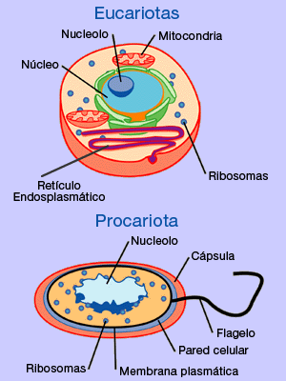

Slide 5
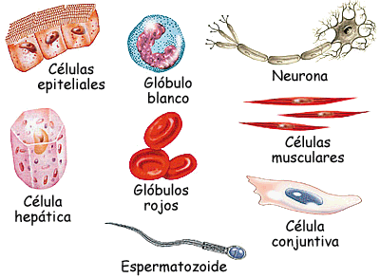
As células eucariotas
As células eucariotas son as células propias dos organismos eucariotas, que se caracterizan por presentar sempre un citoplasma compartimentado por membranas, y donde destaca la existencia de un núcleo celular organizado, cuberto por unha envoltura nuclear, na que se atopa o material hereditario, que inclúe ao ADN. Distínguense así das células procariotas que carecen de núcleo definido.

Slide 6
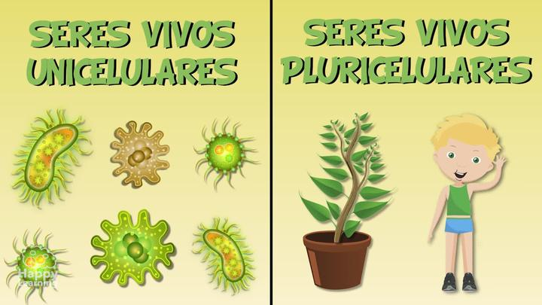

Slide 7
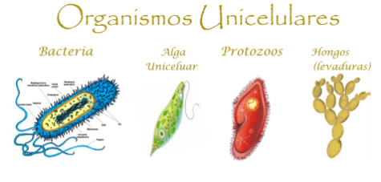
Exemplos organismos unicelulares

Slide 8
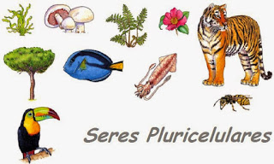
Exemplos organismos pluricelulares

Slide 9
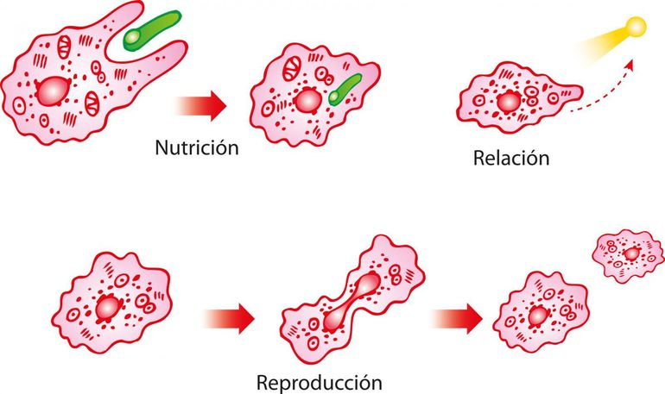
Funcións vitais
Nutrición:
Relación:
Reprodución:

Slide 10
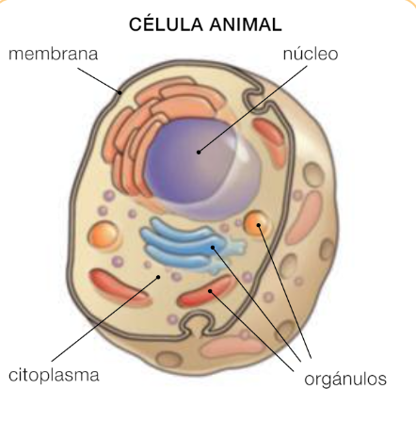
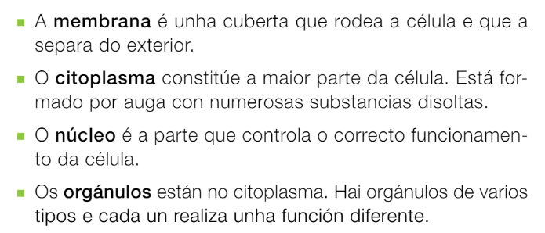
Partes de la célula

Slide 11
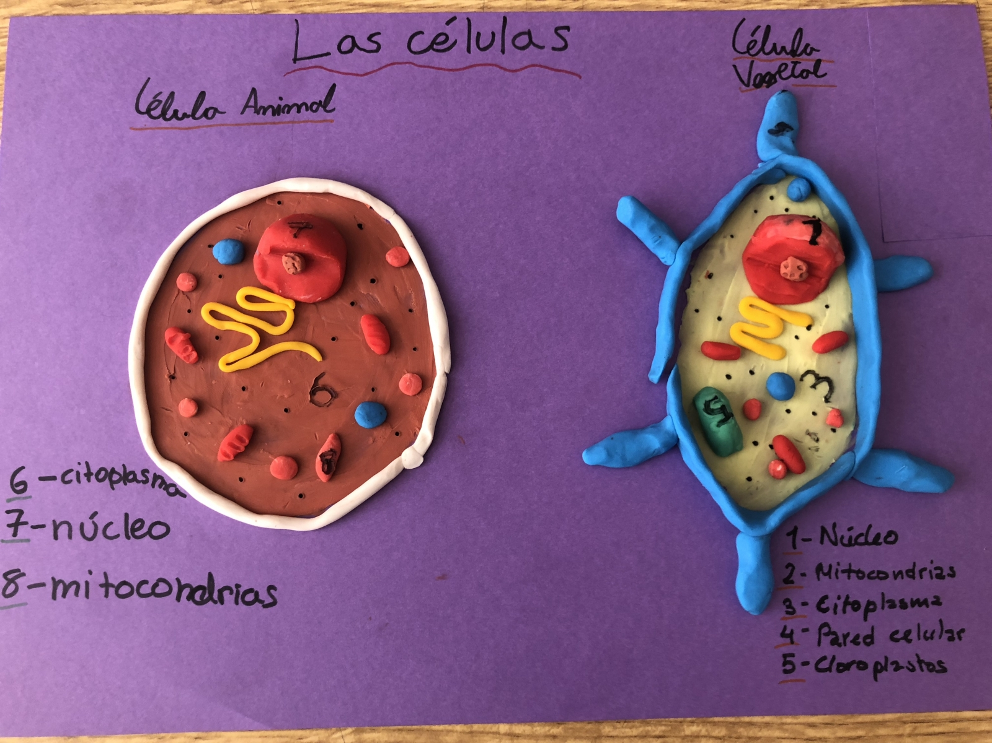

Slide 12
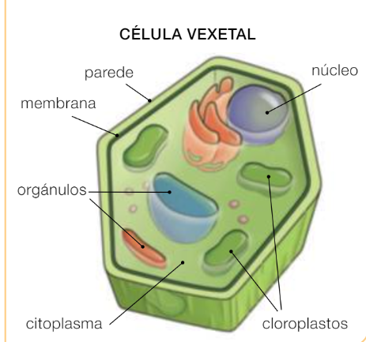
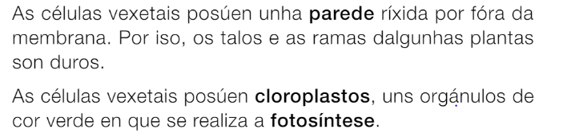
Partes de la célula
VÍDEO FOTOSÍNTESE: https://www.youtube.com/watch?v=RFCG5p-bcxE

Slide 13
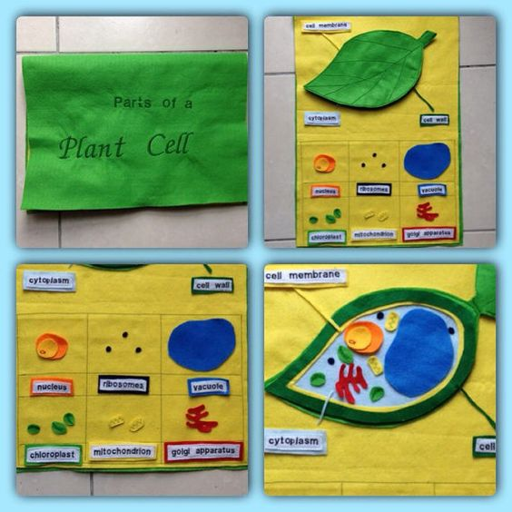

Slide 14
PÁXINA WEB PARA PRACTICAR CONTIDOS
https://miclaseenlanube.wordpress.com/cnatur/los-seres-vivos/la-clula/

Slide 15
OS TECIDOS
http://www.juntadeandalucia.es/averroes/centros-tic/41009470/helvia/aula/archivos/repositorio/0/190/html/recursos/la/U01/pages/recursos/143175_P10.html

Slide 16
NIVEL DE ORGANIZACIÓN DOS SERES VIVOS
http://www.juntadeandalucia.es/averroes/centros-tic/41009470/helvia/aula/archivos/repositorio/0/190/html/recursos/la/U01/pages/recursos/143175_P11_1.html

Slide 17
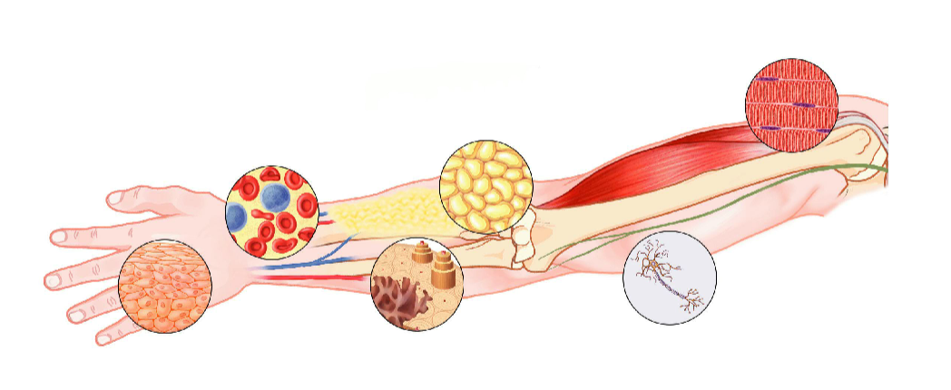
TECIDOS ANIMAIS
TECIDO MUSCULAR
SANGUE
TECIDO ADIPOSO
TECIDO ÓSEO
TECIDO NERVIOSOS
TECIDO EPITELIAL

Slide 18
TECIDOS ANIMAIS
TECIDO M
S
TECIDO ADIPOSO
TECIDO Ó
TECIDO N
TECIDO E

Slide 19
